Slide 1
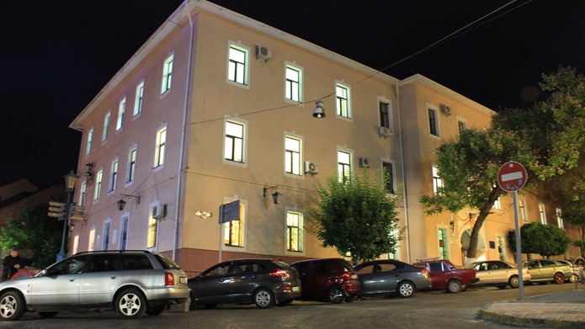


ЛАРИСА ОЛЕГІВНА ПАВЛІШ, викладач товарознавчо-комерційних дисциплін, за сумісництвом
ДИСЦИПЛІНИ:
Організація та технологія торговельних процесів.
Екологія та безпечність товарів.
Корпоративна пошта: | pavlishlarisa@utek.uz.ua
Ідентифікатори: | ORCID: 0000-0002-3983-872X WEB OF SCIENCE RESEARCHER ID: I-2277-2018 Google Scholar: qjcbZgWsBVoC Academia.edu: Лариса Павліш
кандидат технічних наук, доцент, завідувач кафедри менеджменту, підприємництва та торгівлі УТЕІ ДТЕУ

Slide 2
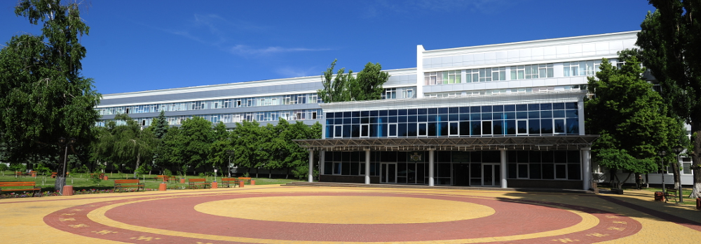

Закінчила Київський національний торговельно-економічний університет за спеціальністю «Експертиза товарів та послуг» та здобула кваліфікацію товарознавця-експерта.
У 2012 році захистила дисертацію на тему: «Формування асортименту безалкогольних напоїв оздоровчого призначення» за спеціальністю 05.18.15 – товарознавство харчових продуктів.
У 2019 році присвоєно вчене звання доцента кафедри товарознавства та комерційної діяльності.

Slide 3
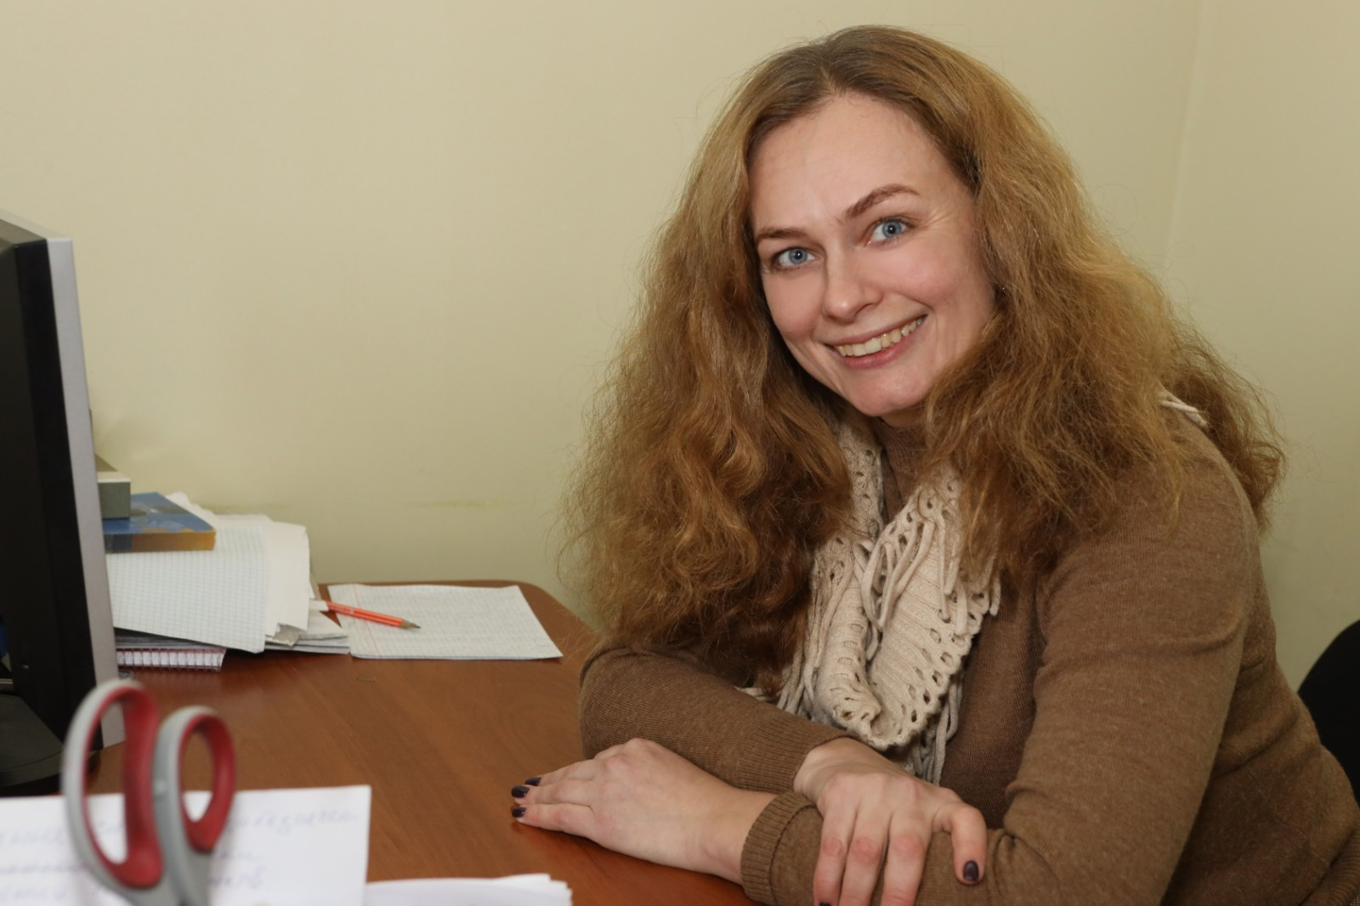
Сфера наукових інтересів: | формування якості та безпечності товарів та послуг, їх організаційно-правове забезпечення та управління
Стажування та підвищення кваліфікації: | 2016 -Чехія Prague Institute for Qualification Enhancement, Prague 2018 -Словаччина -Academic Society of Michal Baludansky Pan-European Universities Slovakia-Austria 2019 -Польща, Wyższe Seminarium Stowarzyszenia Apostolstwa Katolickiego 2022 – Словаччина, University of Security Management in Kosice 2023 – Україна, Національна академія педагогічних наук України, ДЗВО «Університет менеджменту освіти», «Дистанційне навчання в закладах освіти: технології, принципи, ресурси»
Наукові праці та публікації: | Більше 60 публікацій, з них 39 наукових, у тому числі наукові праці, опубліковані у вітчизняних і міжнародних рецензованих фахових виданнях, 19 патентів, з них 2 на винахід, навчально-методичні розробки тощо.

